Slide 1
CAFE CINEMA
42

Slide 2
CAFE CINEMA
Les
MUSICIENS
CLASSIQUES
AU
CINEMA
LES GRANDS COMPOSITEURS

Slide 3
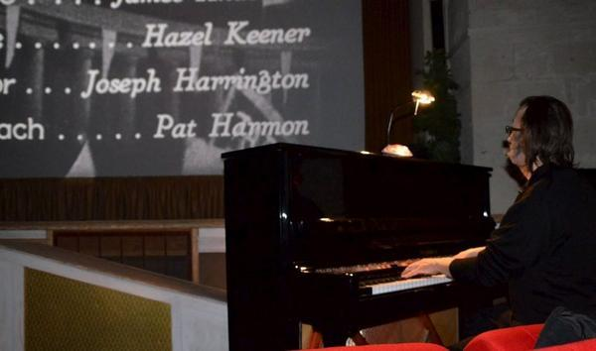
CAFE CINEMA

Slide 4
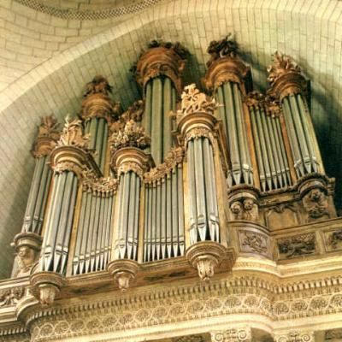
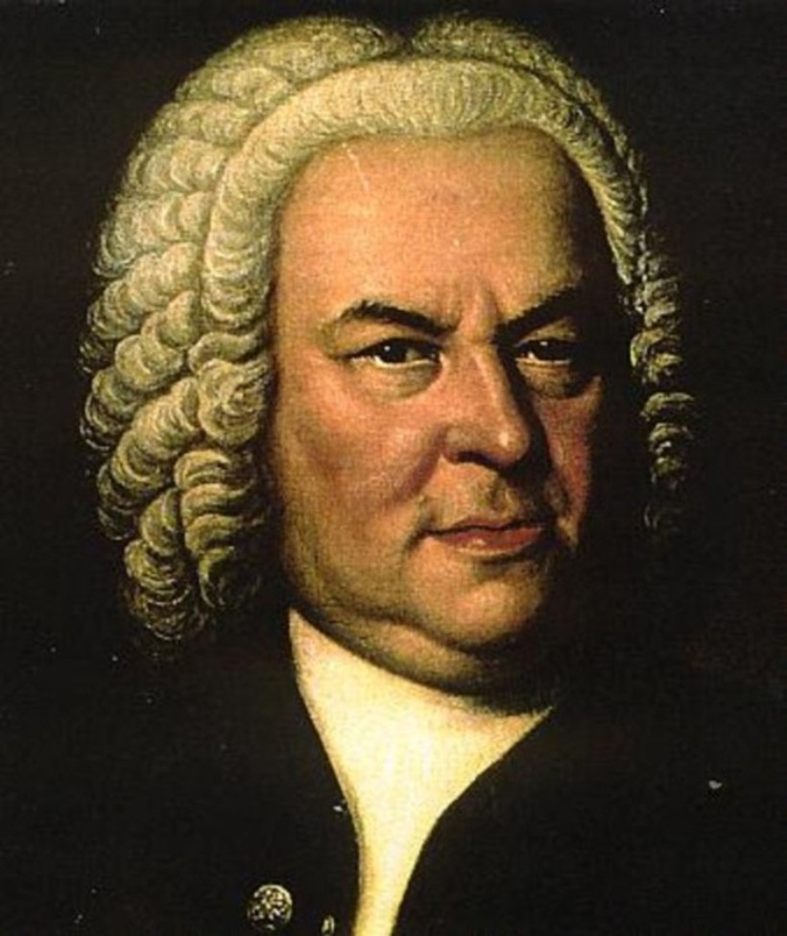
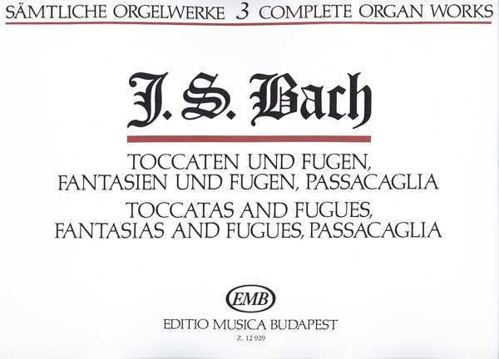
Jean Sébastien BACH

Slide 5
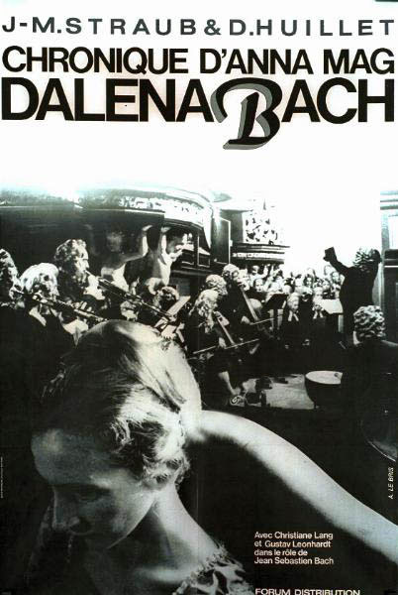
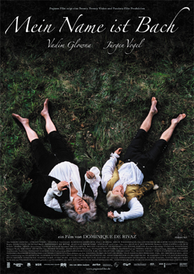
Jean Sébastien BACH
AU CINEMA
« Chronique d'Anna
Magdalena Bach »
(1967)
Friedemann Bach, le musicien errant (1941)
“Johann Sebastian Bach, the Cantor of Saint Thomas's”.
(1985)
Traugott Müller
Colin Nears
« Mein Name ist Bach »

Slide 6
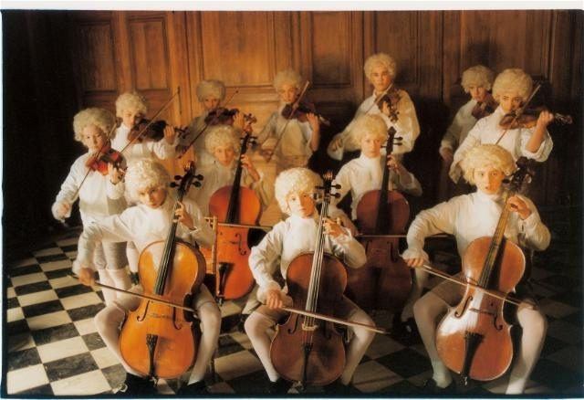
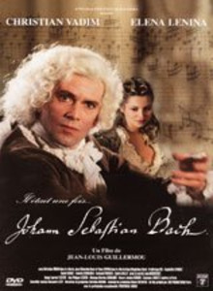
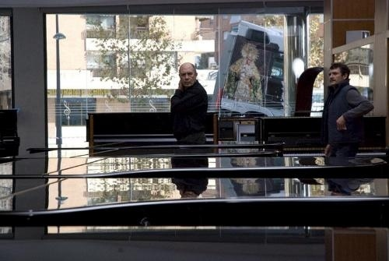
Jean Sébastien BACH
AU CINEMA
« Il était une fois
Jean-Sébastien Bach »
(2003)
Jean-Louis Guillermou
« Le Silence avant Bach »
(2007)
Pere Portabella

Slide 7
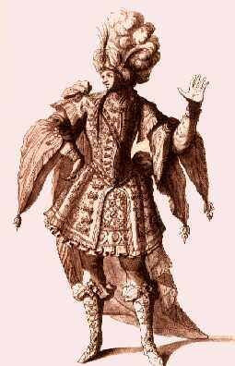
Jean Baptiste LULLY

Slide 8
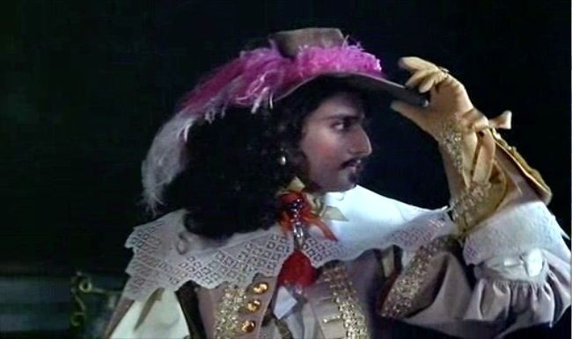
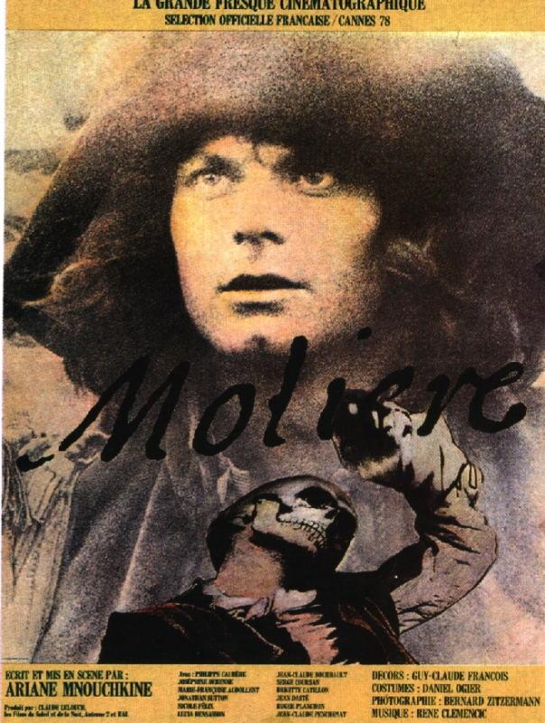
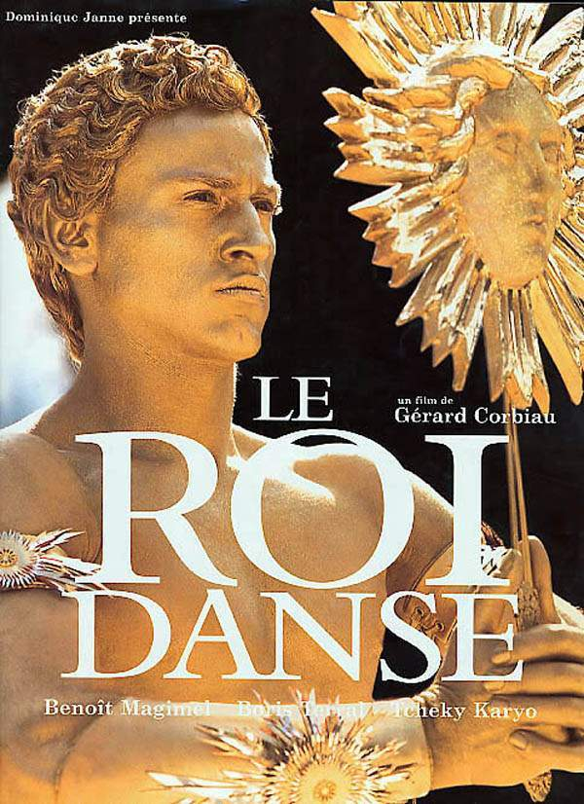
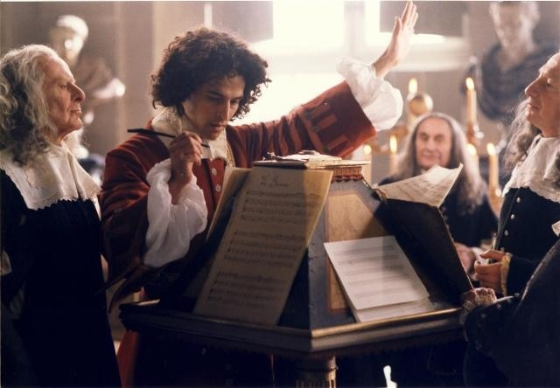
AU CINEMA
« Molière » (1978)
Ariane Mnouchkine
« Le Roi danse » (2000)
Gérard Corbiau

Slide 9
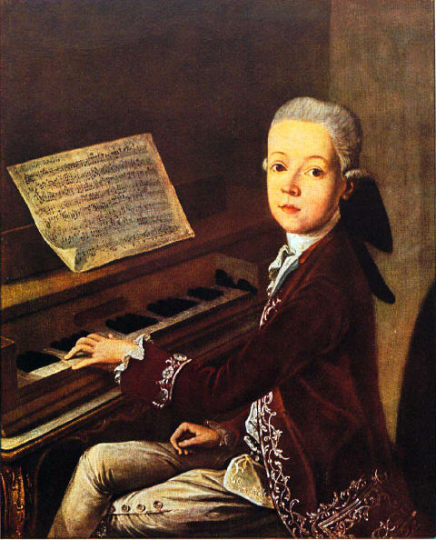
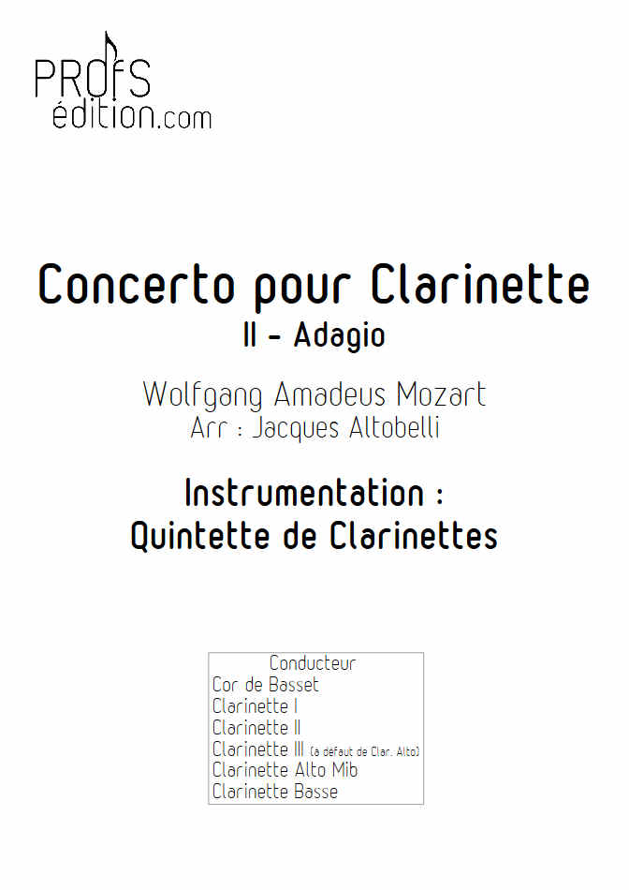
Wolgang Amadeus MOZART

Slide 10
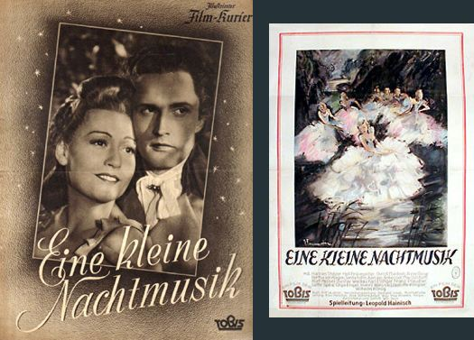
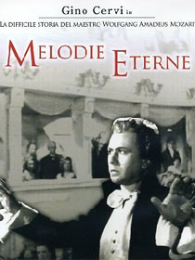
« Mozart Leben, Lieben
und Leiden » (1921)
AU CINEMA
« La Mort de Mozart »
(1909)
Louis Feuillade
« Whom the Gods love »
(1940)
Basil Dean
« Melodie eterne »(1940)
Carmine Gallone
« Eine kleine Nachtmusik »
(1939)
Leopold Hainisch
« The Mozart story”
(1948)
« Wen die Götter lieben(1942)

Slide 11
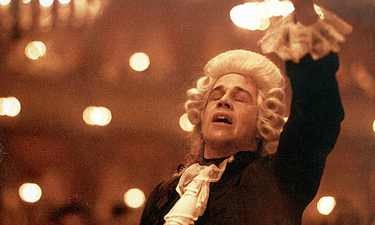
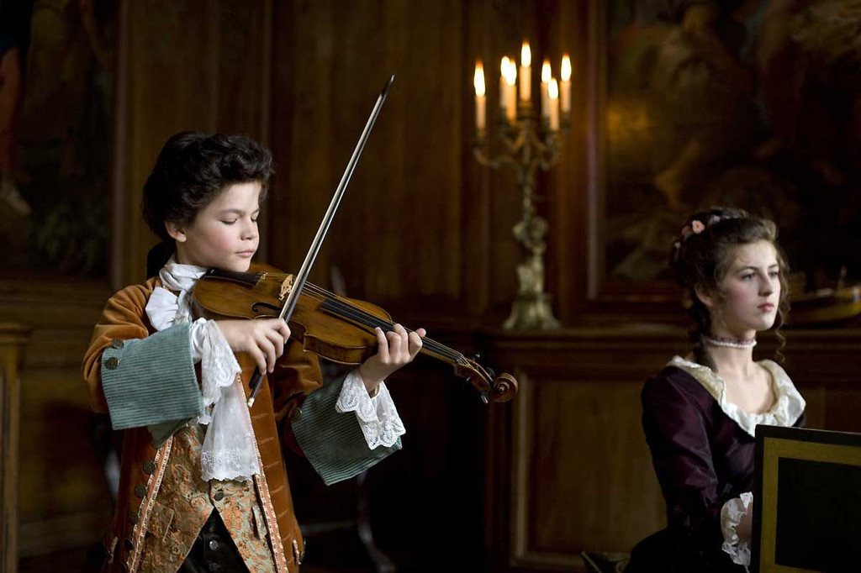
« Mozart und Da Ponte”
(1955)
« Noi Tre » (1984)
AU CINEMA
Pupi Avati
Gernot Friedel
« Amadeus »
(1984)
« Aufzeichnungen einer Jugend »
(1975)
Milos Forman
Klaus Kirchner
« Nannerl, la sœur de Mozart »
(2010)
« Mozart Reise nach Prag » (1988)
Tobias Schachner
René Féret

Slide 12
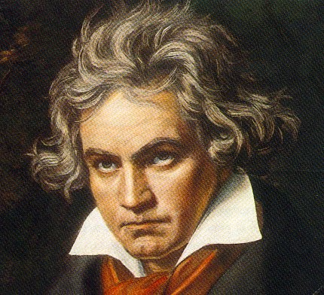
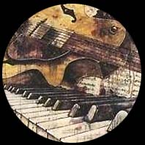
Ludwig Van BEETHOVEN

Slide 13
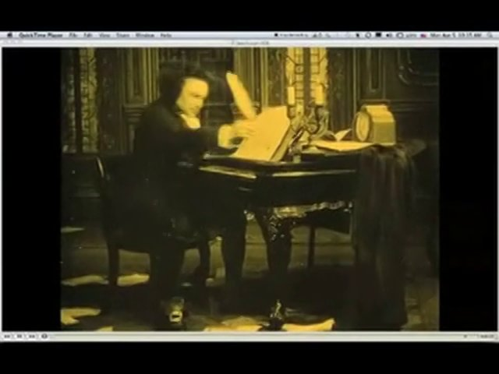
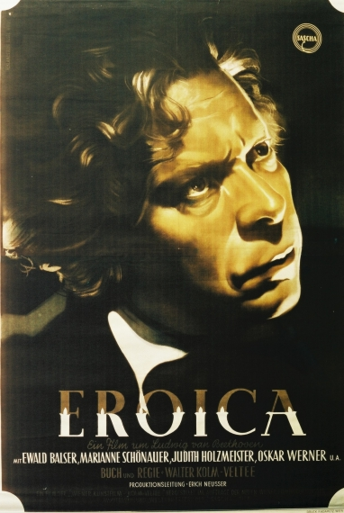
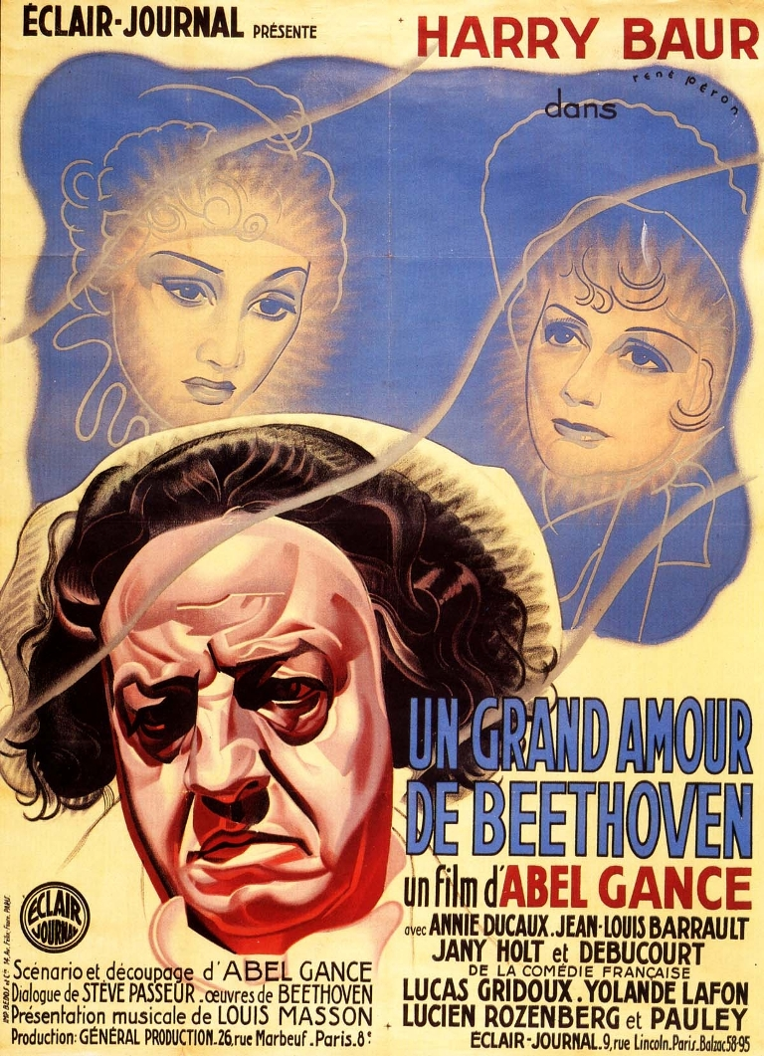
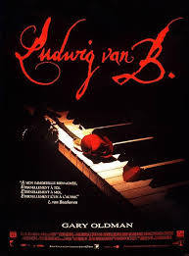
Ludwig Van BEETHOVEN
« Beethoven » (1909)
Abel Gance
Victorin Jasset
« Un grand amour de Beethoven » (1936)
« Ludwig van B » (1994)
Bernard Rose
« Eroica » (1949)
Walter Kolm-Veltée
« Copying
Beethoven »
(2005)
Agnieszka Holland

Slide 14
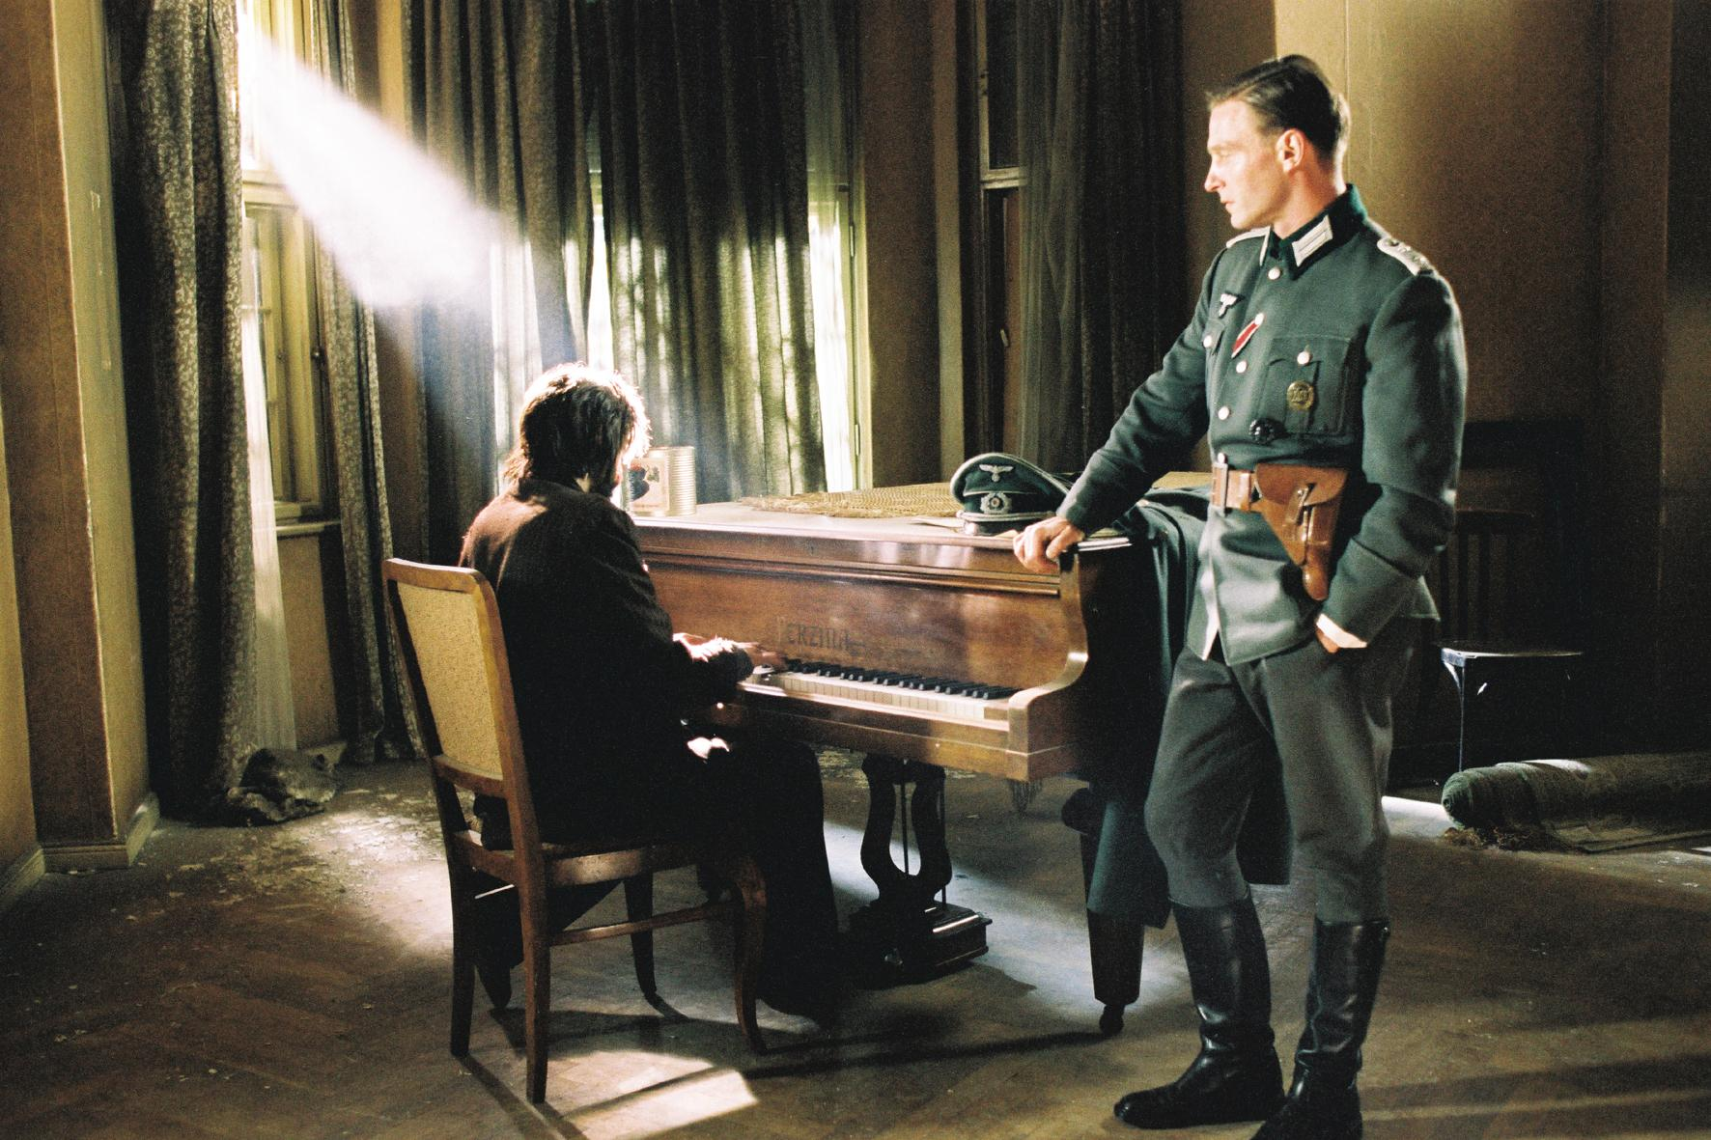
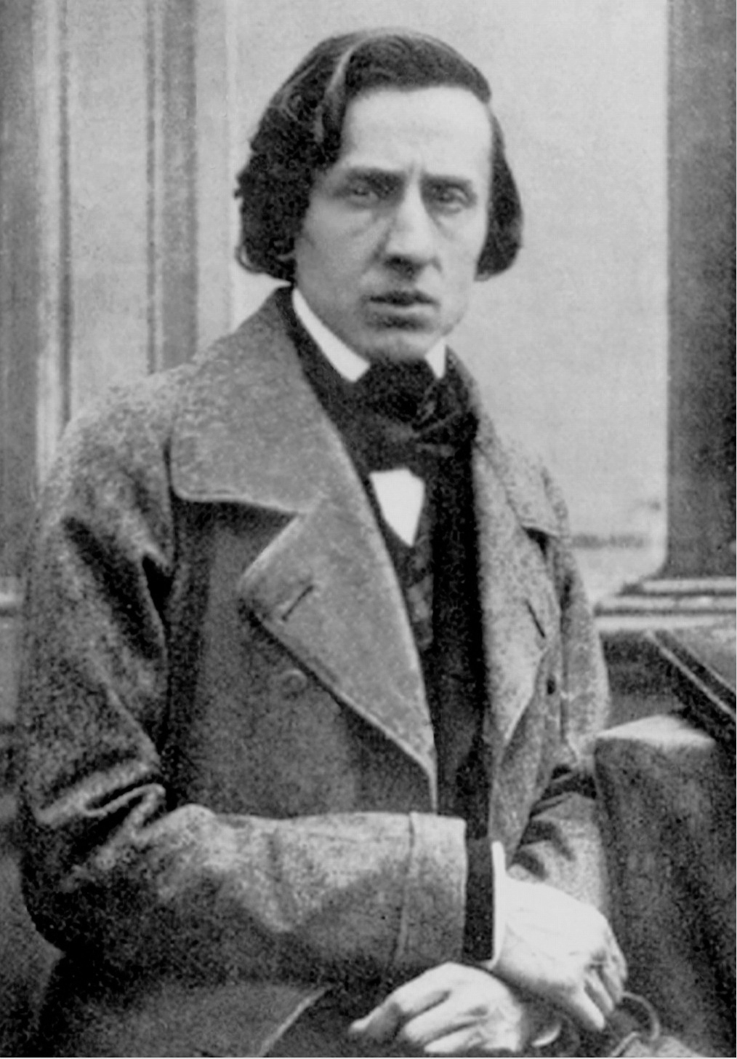
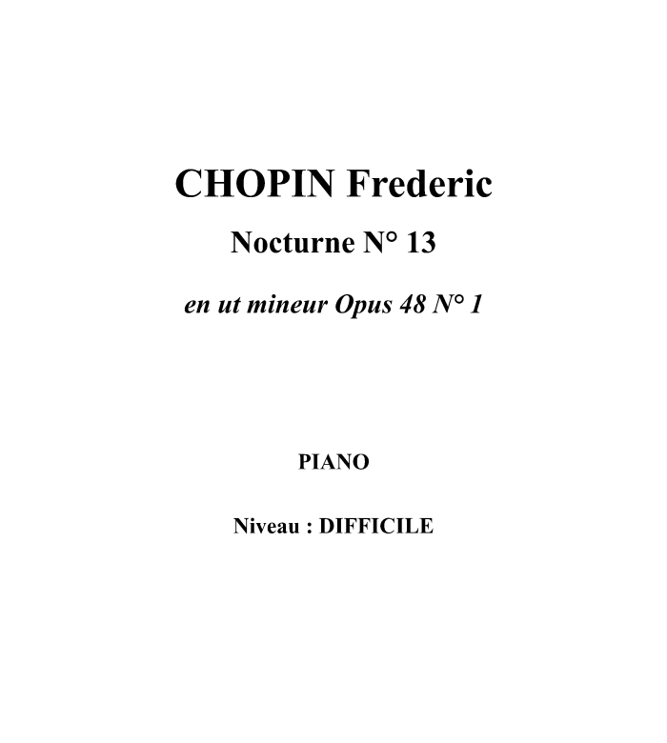
Frederic CHOPIN

Slide 15
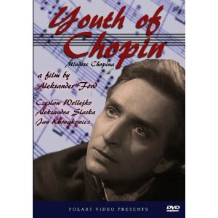
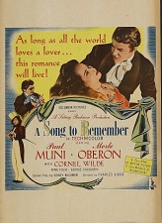
Frédéric CHOPIN
« Notturno der Liebe » (1919)
« Mlodosc Chopina
(La Jeunesse de Chopin) » (1949)
Carl Boese
« La Valse de l'adieu » (1928)
Aleksander Ford
Henry Roussel
« La Chanson du souvenir » (1945)
Charles Vidor

Slide 16
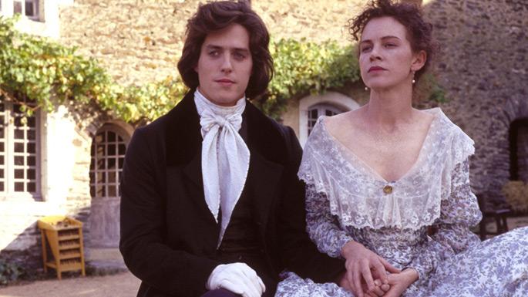
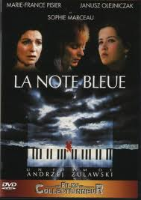
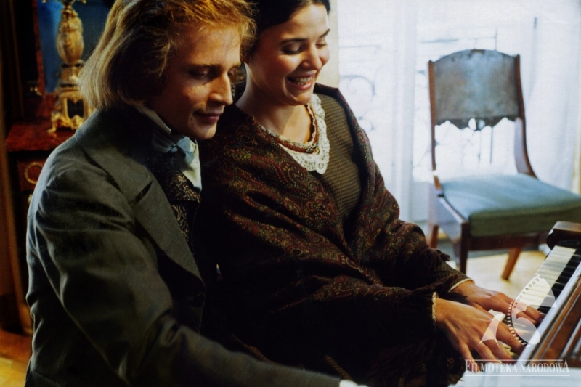
Frédéric CHOPIN
« Impromptu » (1991)
« La Note bleue » (1991)
James Lapine
Andrzej Zulawski
« Chopin . Pragnienie milosci » (2002)
Jerzy Antczak

Slide 17
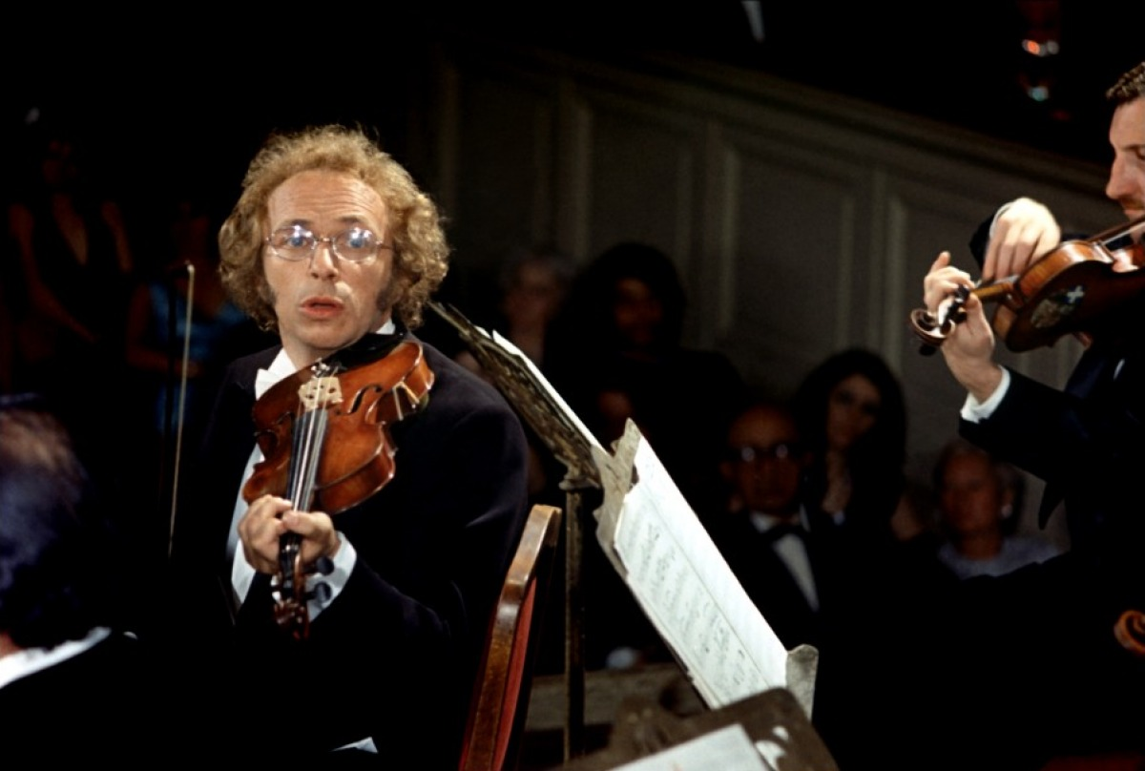
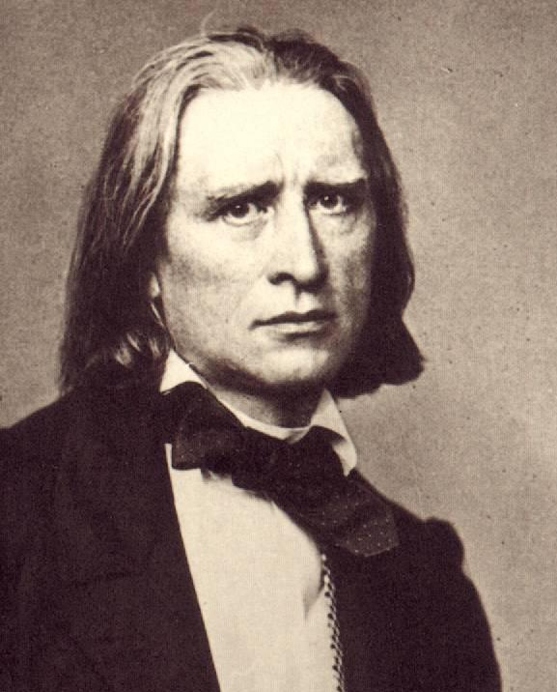
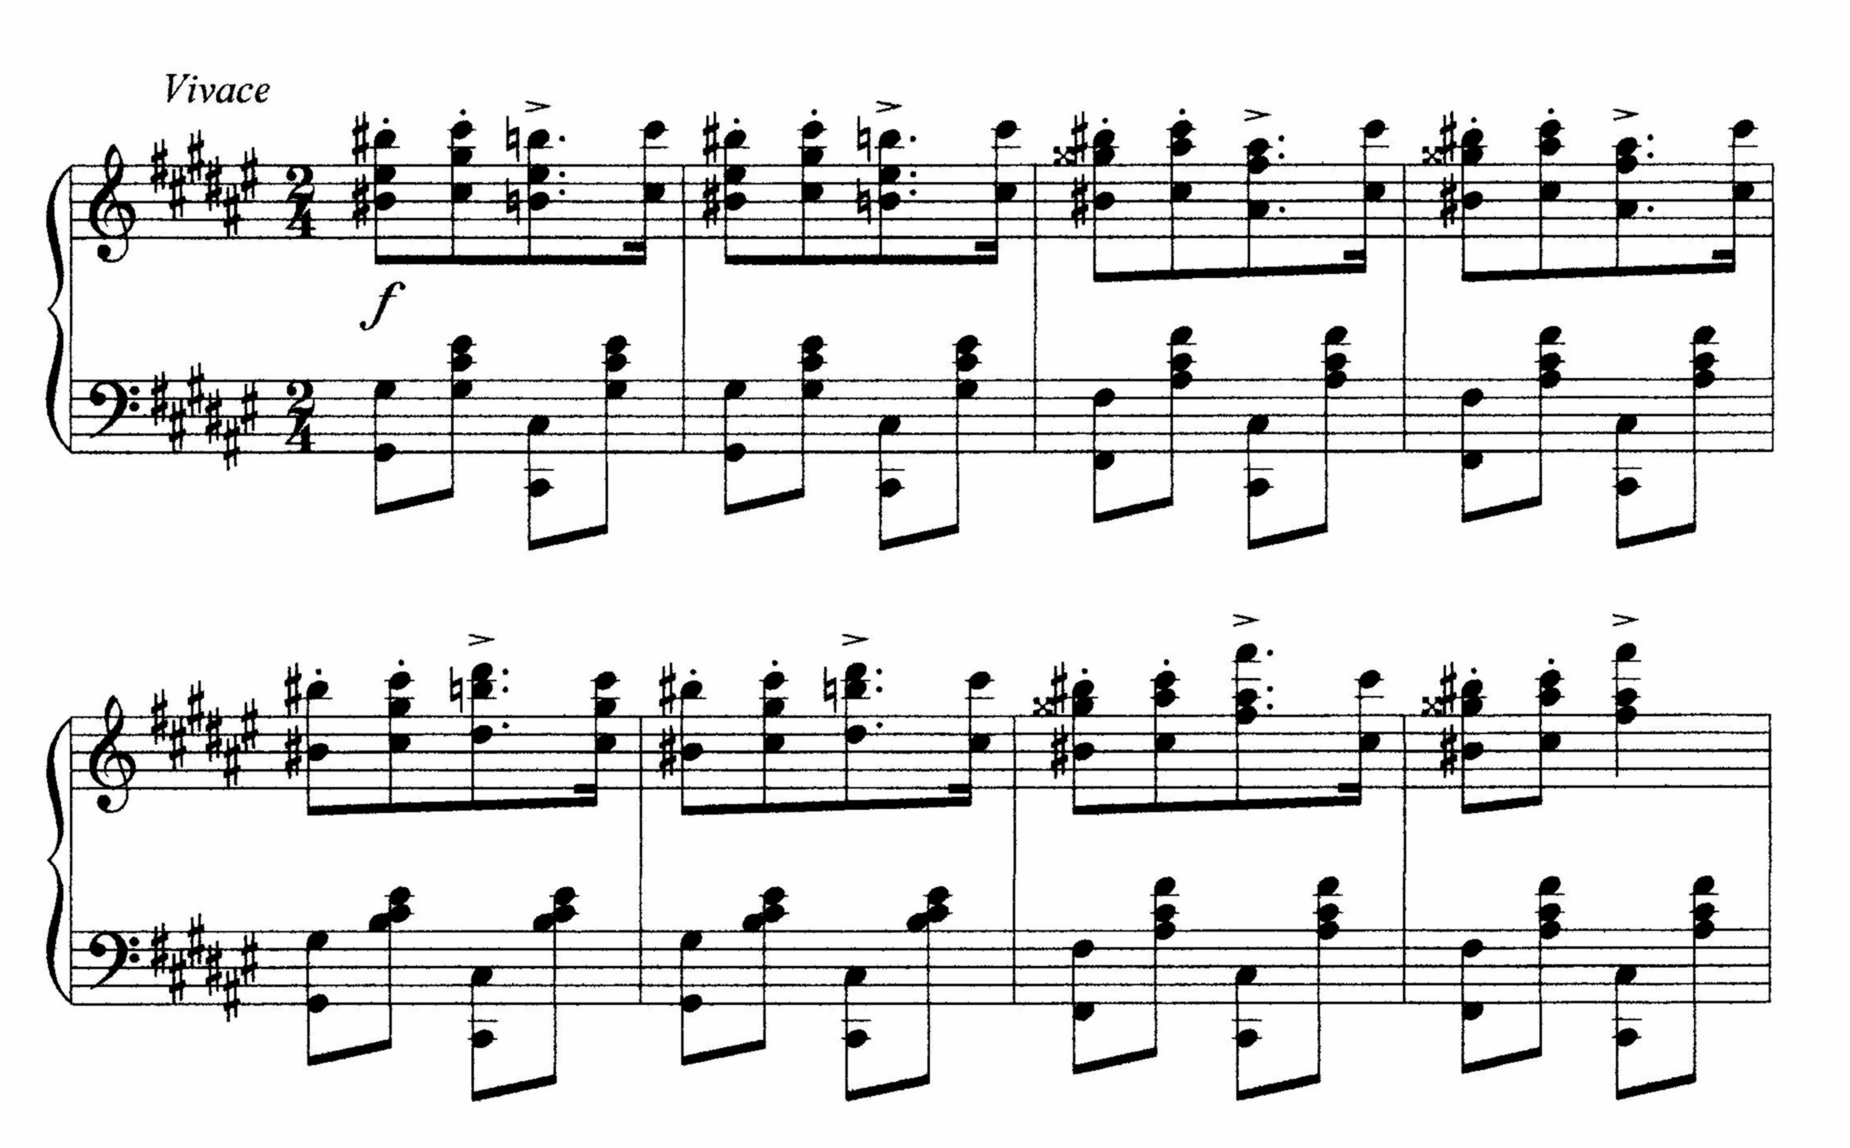
Franz LISZT

Slide 18
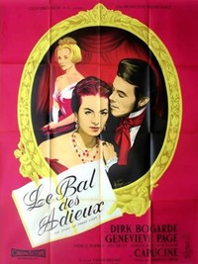
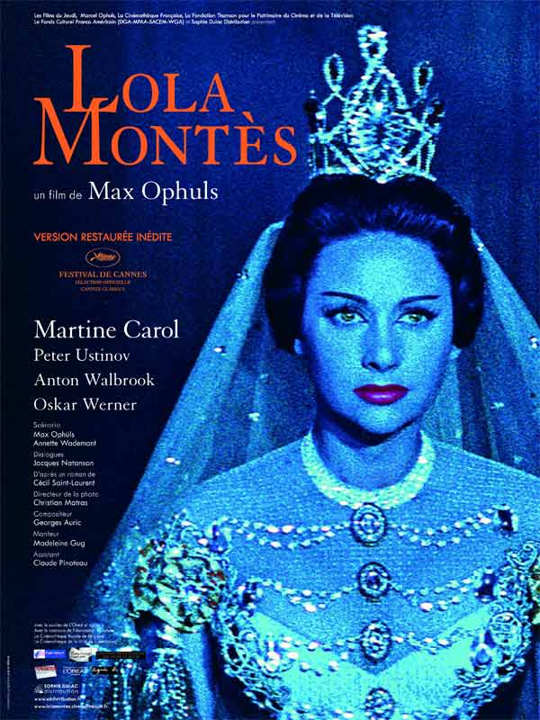
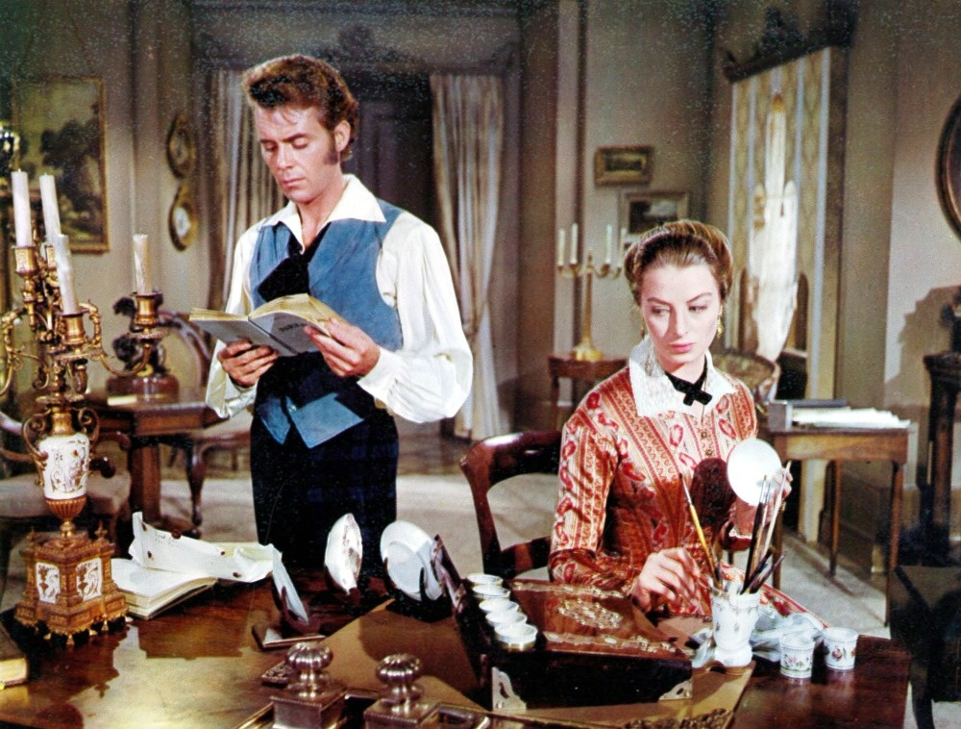
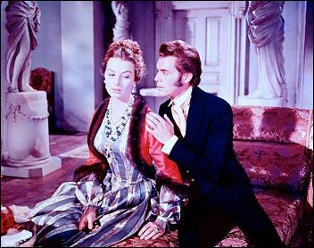
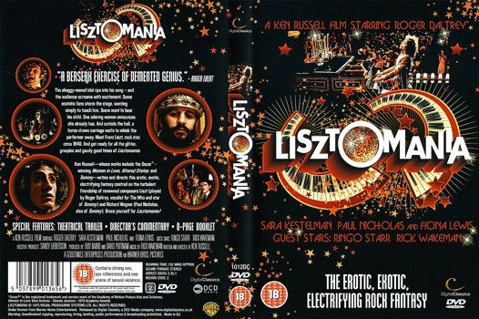
Franz LISZT
« Lola Montès » (1955)
Le Bal des adieux » (1960)
Max Ophüls
Charles Vidor
« Lisztomania » (1975)
Ken Russel

Slide 19
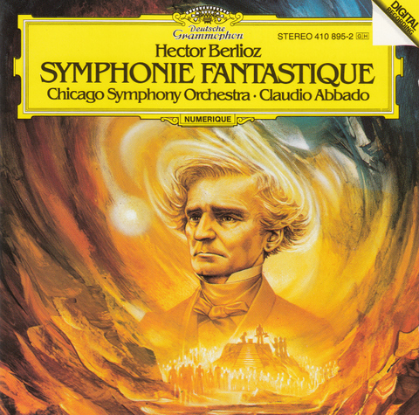
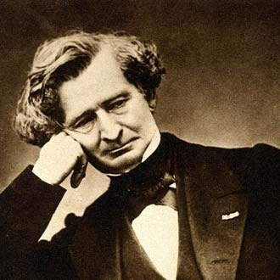
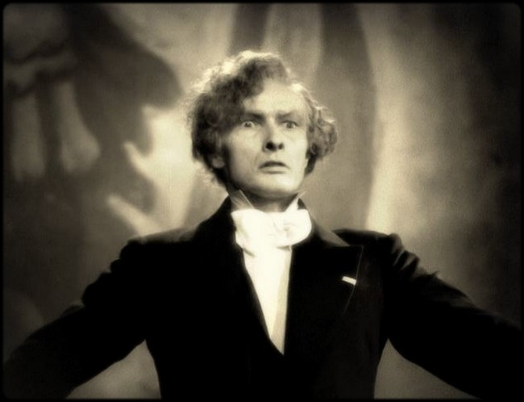
Hector BERLIOZ

Slide 20
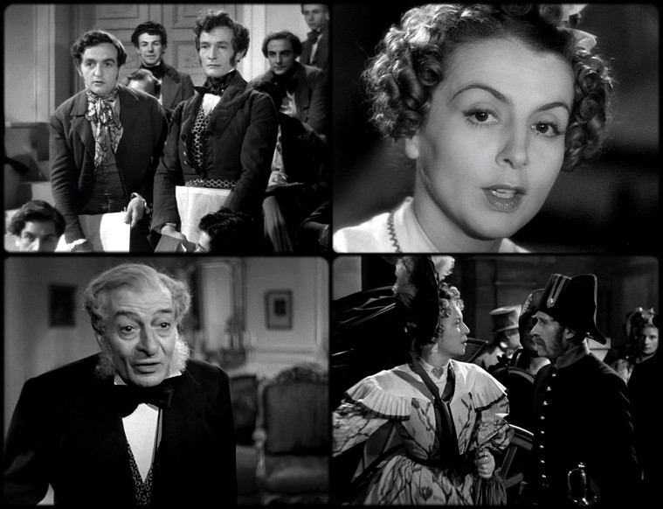
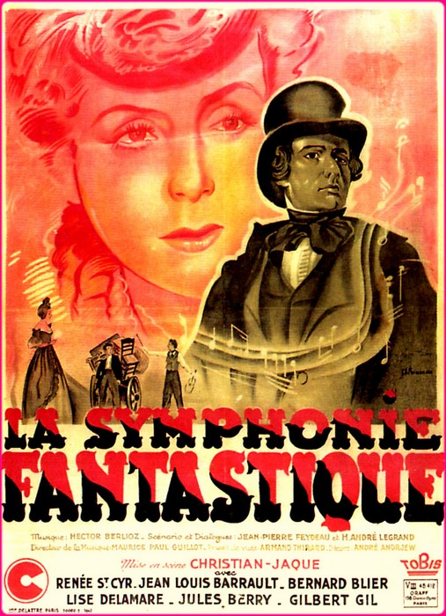
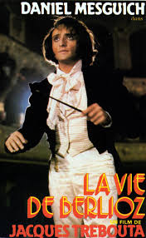
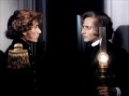
Hector BERLIOZ
"Symphonie fantastique" (1942)
Christian Jaque
Jacques Trébouta
"La vie de Berlioz " (1983)

Slide 21
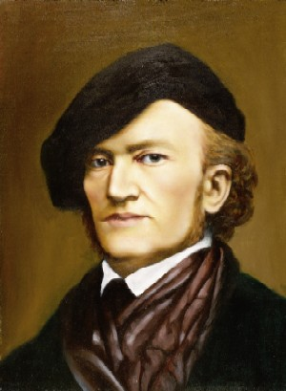
Richard WAGNER

Slide 22
Richard WAGNER
« Richard Wagner » (1913)
« Ludwig : Requiem pour un roi vierge» (1972)
Carl Froelich
Hans-Jürgen Syberberg
« Feu magique ou Wagner
et les Femmes (Magic fire) »
(1956)
William Dieterle

Slide 23
Richard WAGNER
« Ludwig ou le Crépuscule des dieux (Ludwig) (1972)
Luchino Visconti
« Richard et Cosima (1987)
Peter Padzak
« Celles qui aimaient
Richard Wagner » (2011)
Jean-Louis Guillermou
« Wagner » (1983)
Tony Palmer

Slide 24
George GERSHWIN

Slide 25
George GERSHWIN
« Rhapsody in blue » (1945)
Irving Rapper

Slide 26
CONCLUSION

